Slide 1
计算机网络技术基础

Slide 2
配置DNS服务
主讲人：朱立新

Slide 3
主要内容
DNS概述
安装DNS服务器角色
配置DNS区域
DNS客户端的配置和DNS服务器测试

Slide 4
1
DNS概述
DNS（Domain Name System，域名系统）是Internet上作为主机域名和IP地址相互映射的一个分布式数据库，能够使用户更方便的访问互联网，而不用去记住能够被机器直接读取的IP数串。DNS服务是TCP/IP协议族的一种标准服务。组成DNS系统的核心是DNS服务器，它保存了主机域名和IP地址映射关系的数据库，负责回答客户端的域名查询服务请求。

Slide 5
1
DNS概述
在IP地址的使用中，我们发现ip地址难以记忆和理解。
http://39.156.69.79
baidu.com
域名是一种更高级的地址形式，是易于记忆的字符型主机命名机制。
域名系统DNS它保存了主机域名和IP地址映射关系。

Slide 6
1
DNS概述
Internet的主机域名构成了一个分层次的倒置树状结构，树根在最上面。所有联网主机的域名空间被划分为许多不同的域，树根下是最高一级域（顶级域）。每一个顶级域又被分成一系列二级域、三级域和更低级域。

Slide 7
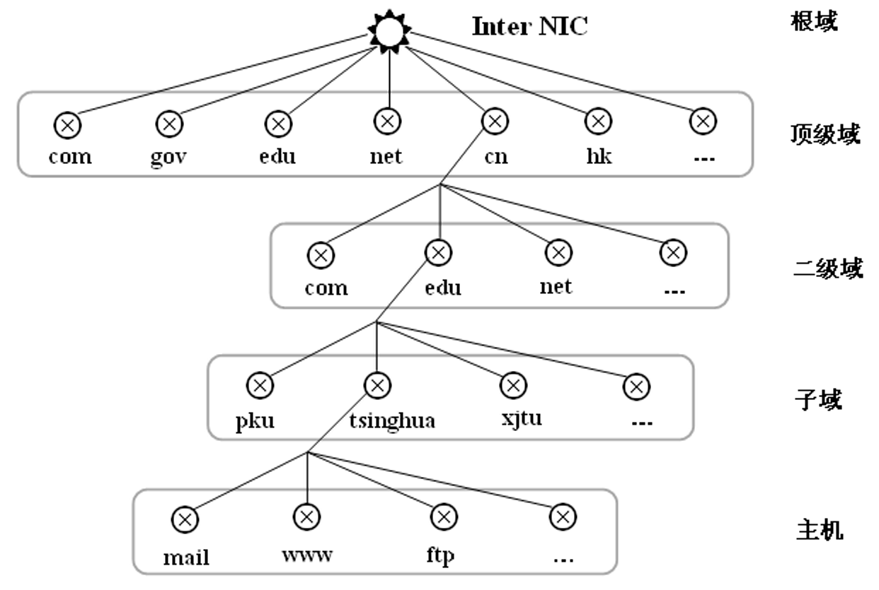
1
DNS概述
顶级域名：类属域和国家域
类属域代表申请该域名的组织类型。如常用的
com（商业组织）、
edu（教育机构）、
gov（政府部门）、
int（国际组织）、
mil（军事部门）、
net（网络支持组织）
org（非营利组织）
域名空间

Slide 8
1
DNS概述
国家（地区）域的格式与类属域的格式一样，但使用2个字符的国家（地区）缩写。
常用的国家（地区）域有
cn（中国大陆）
us（美国）
jp（日本）
uk（英国）
hk（中国香港）
tw（中国台湾）
域名空间

Slide 9
1
DNS概述
域名格式是由字母、数字等符号序列组成，用点号隔开，其中每个符号序列代表不同级别的域名。
……三级域名.二级域名.顶级域名
图中有三台主机，域名分别是：ftp.tsinghua.edu.cn、www.tsinghua.edu.cn和mail.tsinghua.edu.cn。
域名空间

Slide 10
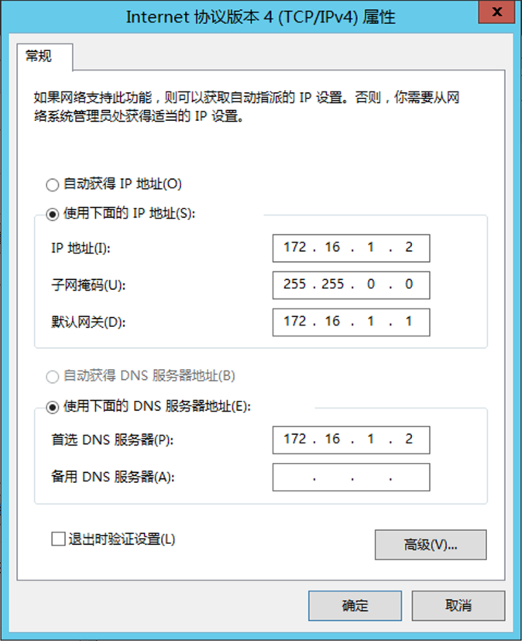
2
安装DNS服务器角色
【方法与步骤】
(1) 配置DNS服务器的网络属性
运行Windows Server 2012 R2虚拟机，为DNS服务器设置静态IP地址“172.16.1.2”，网络属性配置参数如图所示。
设置静态IP地址

Slide 11
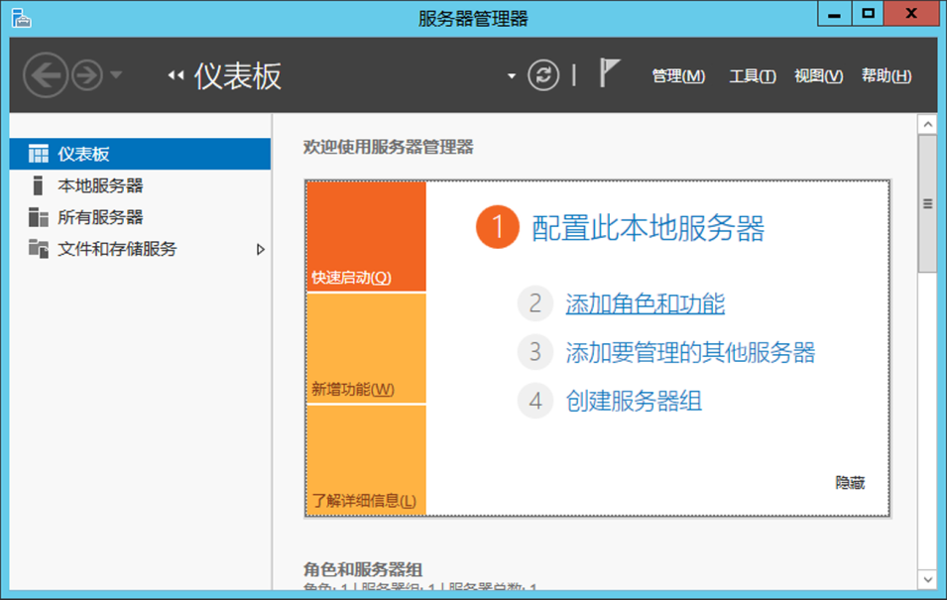
2
安装DNS服务器角色
【方法与步骤】
(2) DNS服务器的安装
1) 打开“服务器管理器”，单击“仪表盘”，单击“添加角色和功能”，阅读安装向导信息，点击“下一步”，单击选择“基于角色或基于功能的安装”，点击“下一步”
添加角色和功能

Slide 12
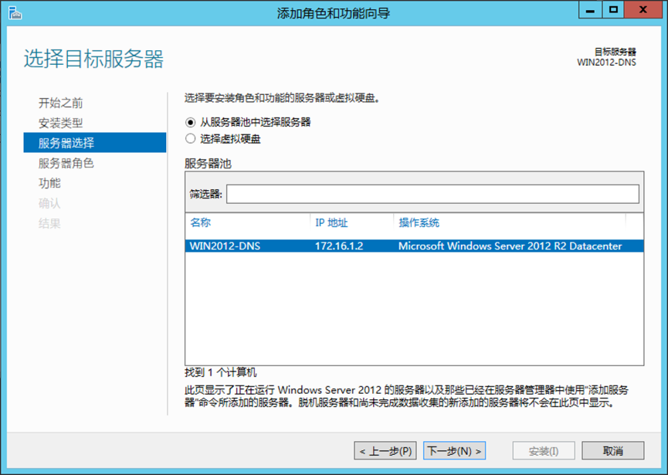
2
安装DNS服务器角色
【方法与步骤】
(2) DNS服务器的安装
单击选择“从服务器池中选择服务器”，选择当前服务器，点击“下一步”
服务器选择

Slide 13
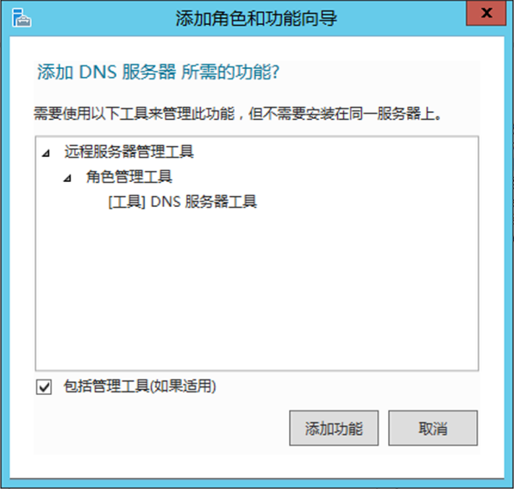
2
安装DNS服务器角色
【方法与步骤】
(2) DNS服务器的安装
点击勾选“DNS服务器”，在对话框中点击“添加功能”
添加功能

Slide 14
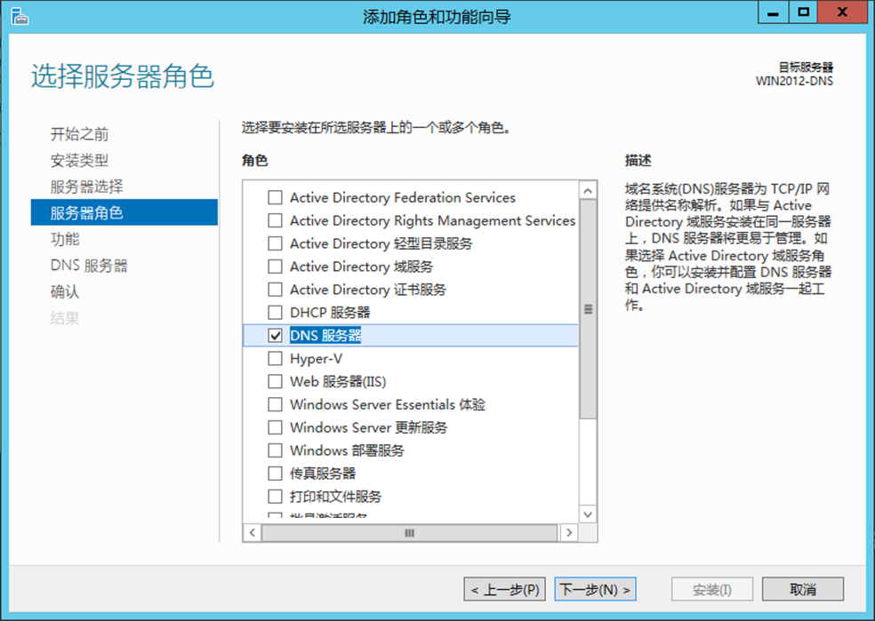
2
安装DNS服务器角色
【方法与步骤】
(2) DNS服务器的安装
确认已勾选“DNS服务器”，点击“下一步”。
已勾选DNS角色

Slide 15
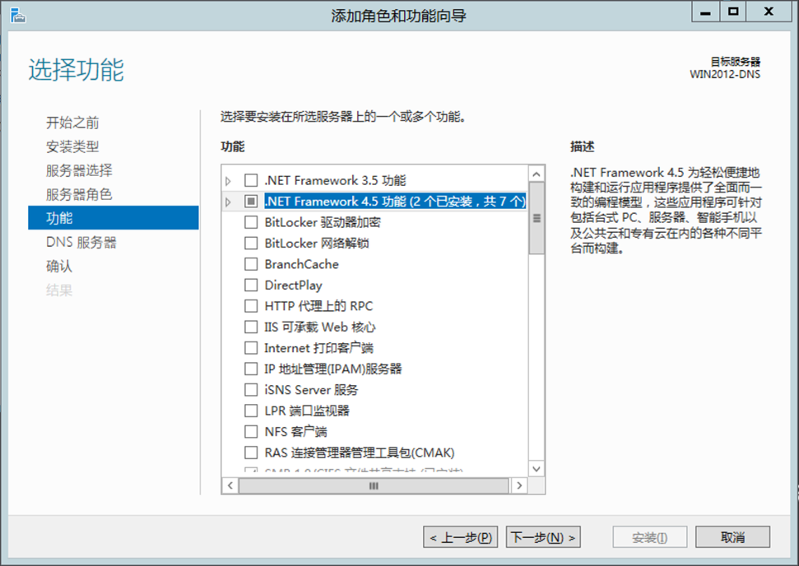
2
安装DNS服务器角色
【方法与步骤】
(2) DNS服务器的安装
选择“.NET Framework 4.5”功能，点击“下一步”，点击“安装”，开始角色安装，安装完成后点击“关闭”。
选择功能

Slide 16
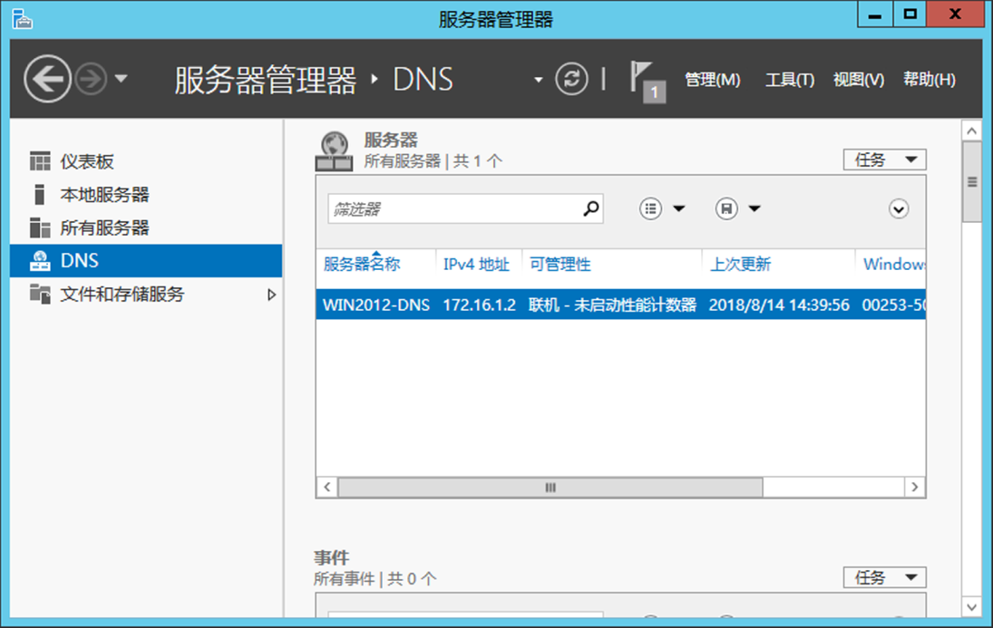
2
安装DNS服务器角色
在服务器管理器窗口中可以查看DNS角色状态。
DNS角色状态

Slide 17
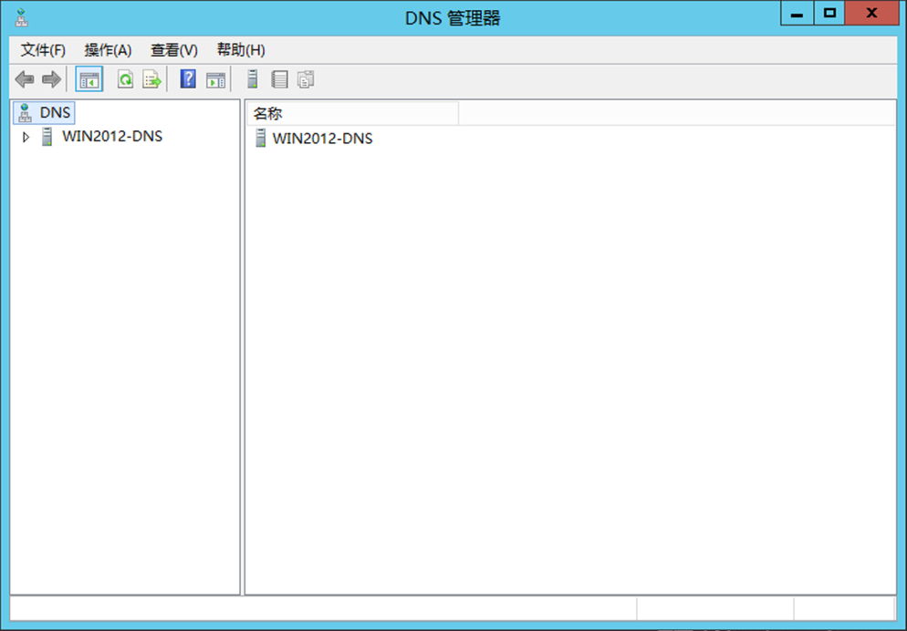
2
安装DNS服务器角色
在服务器管理器窗口中，点击菜单“工具”命令，点击“DNS”，可以打开DNS管理器窗口，进行DNS服务器相关配置。
DNS管理器窗口

Slide 18
3
配置DNS区域
【方法与步骤】
(1) 创建正向主要区域
DNS客户机提出的DNS请求大部分是要求把主机名解析为IP地址，即正向解析。正向解析由正向查找区域来处理完成。

Slide 19
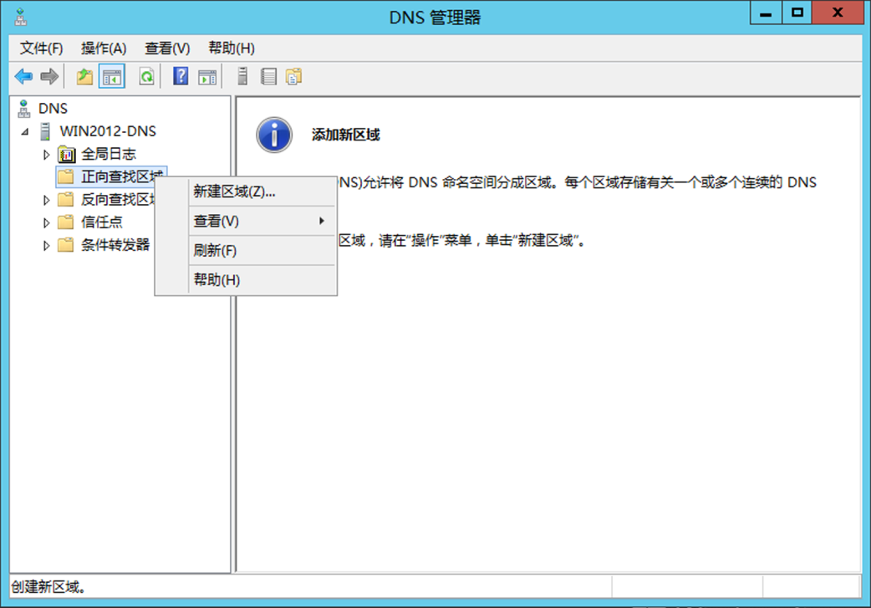
3
配置DNS区域
【方法与步骤】
(1) 创建正向主要区域
打开“DNS管理器”，右击“正向查找区域”，点击“新建区域” ，打开新建区域向导。
新建正向区域

Slide 20
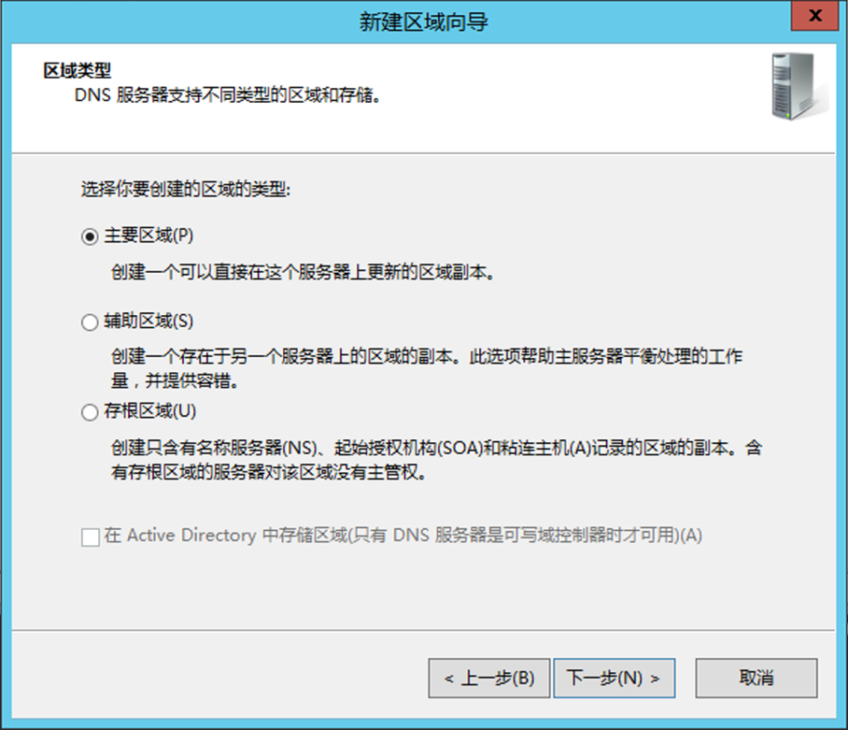
3
配置DNS区域
【方法与步骤】
(1) 创建正向主要区域
在新建区域向导中，单击“下一步”，选中“主要区域”，单击“下一步”
主要区域

Slide 21
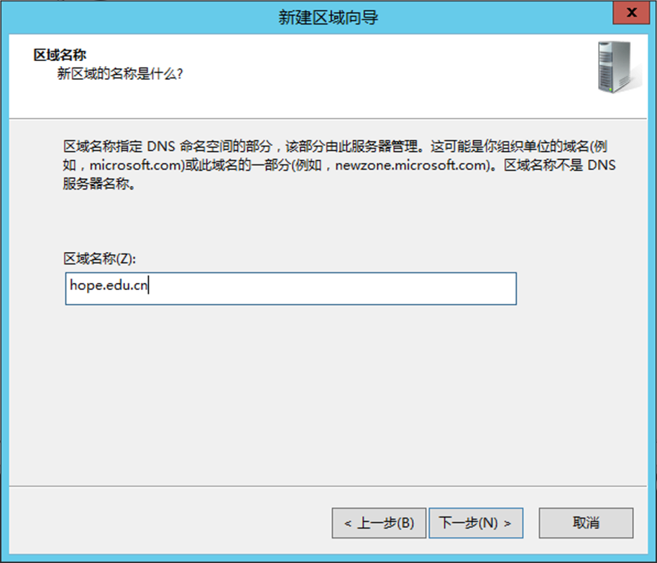
3
配置DNS区域
【方法与步骤】
(1) 创建正向主要区域
输入区域名称“hope.edu.cn”，单击“下一步”
区域名称

Slide 22
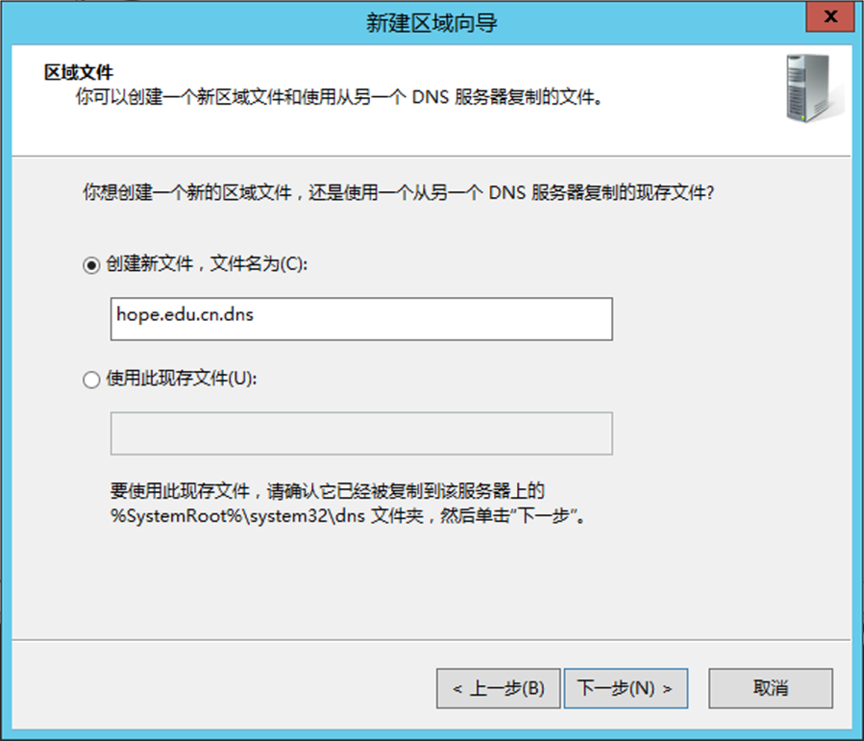
3
配置DNS区域
【方法与步骤】
(1) 创建正向主要区域
选择创建新区域文件“hope.edu.cn.dns” ，单击“下一步”
区域文件

Slide 23
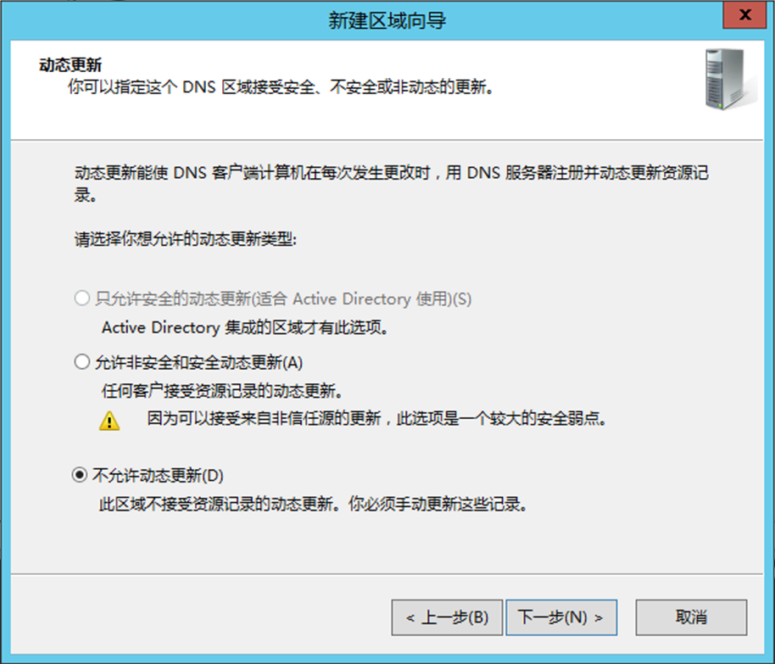
3
配置DNS区域
【方法与步骤】
(1) 创建正向主要区域
选中“不允许动态更新”，单击“下一步”，单击“完成”。
不允许动态更新

Slide 24
3
配置DNS区域
【方法与步骤】
(2) 创建反向主要区域
如果用户希望DNS服务器能够提供反向解析功能，以便客户机根据已知的IP地址来查询主机的域名，就需要创建反向查找区域。

Slide 25
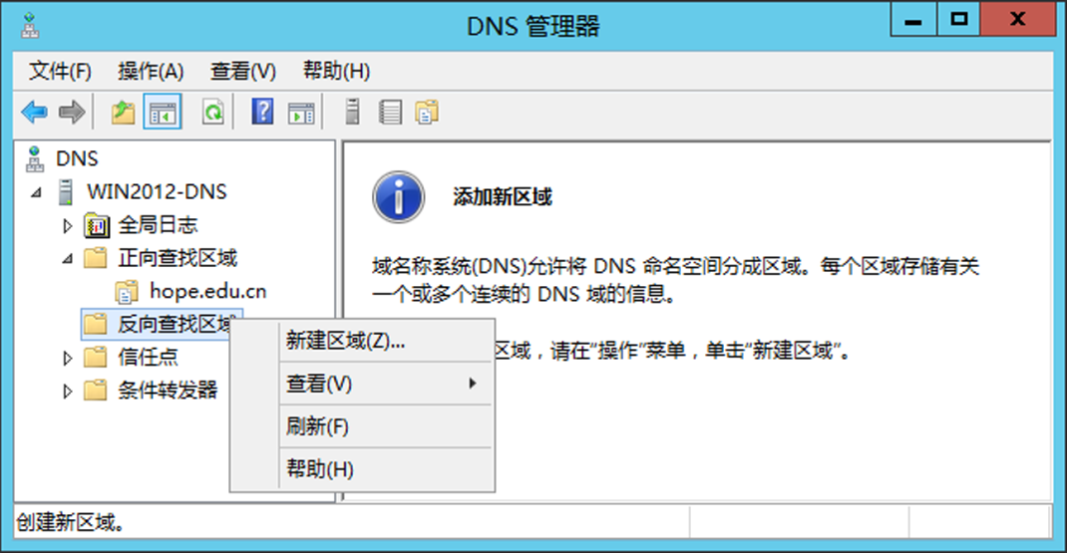
3
配置DNS区域
【方法与步骤】
(2) 创建反向主要区域
1) 打开“DNS管理器”，右击“反向查找区域”，点击“新建区域” ，打开新建区域向导。
新建反向区域

Slide 26
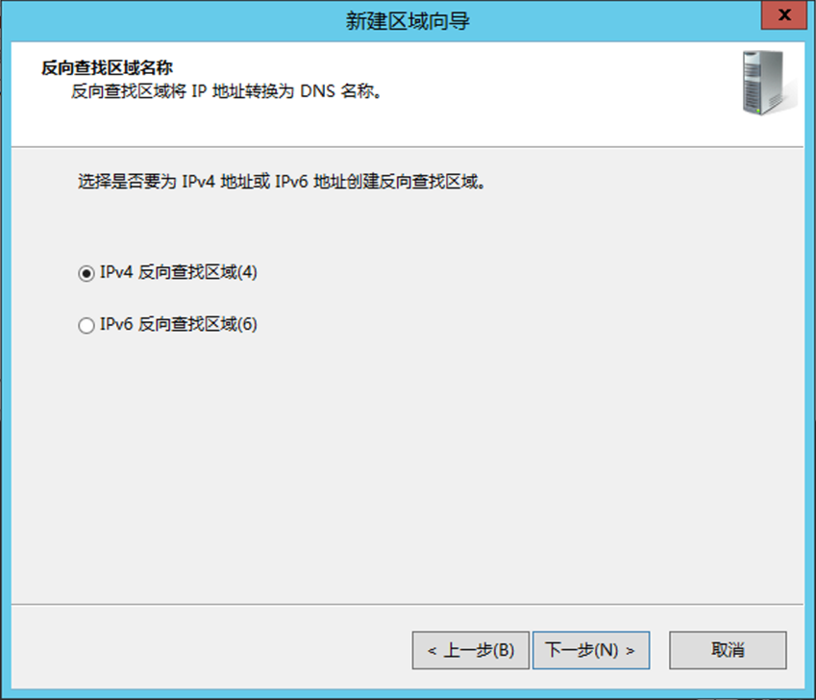
3
配置DNS区域
【方法与步骤】
(2) 创建反向主要区域
在新建区域向导中，单击“下一步”，选中“主要区域”，单击“下一步”，选择IPv4反向查找区域，单击“下一步”
IPv4反向查找区域

Slide 27
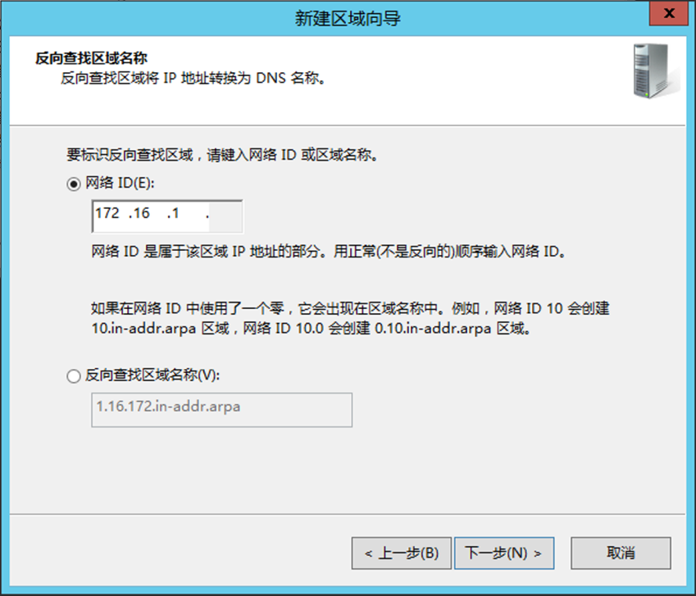
3
配置DNS区域
【方法与步骤】
(2) 创建反向主要区域
输入网络ID“172.16.1”，单击“下一步”
网络ID

Slide 28
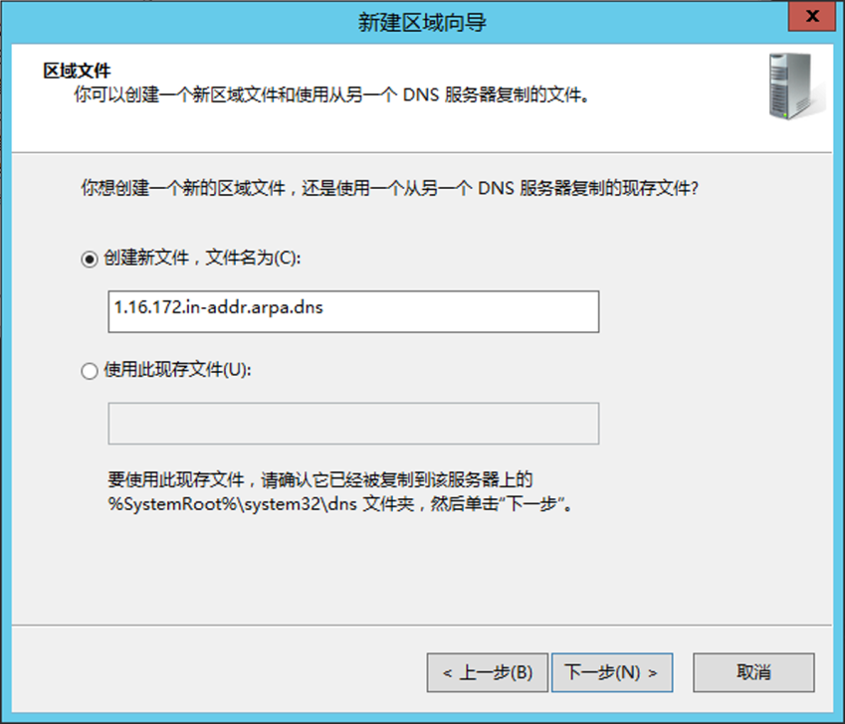
3
配置DNS区域
【方法与步骤】
(2) 创建反向主要区域
选择创建新文件，单击“下一步”，选中“不允许动态更新”，单击“下一步”，单击“完成”。
创建新文件

Slide 29
3
配置DNS区域
【方法与步骤】
(3) 在区域中创建资源记录
正向区域和反向区域创建完成后，就可以在区域内创建主机等相关数据了，这些数据被称为资源记录。DNS服务器支持多种类型的资源记录。

Slide 30
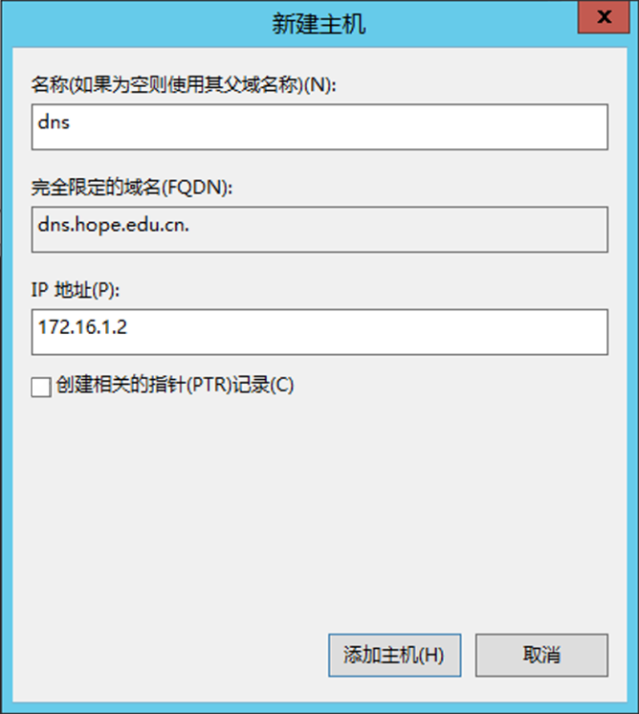
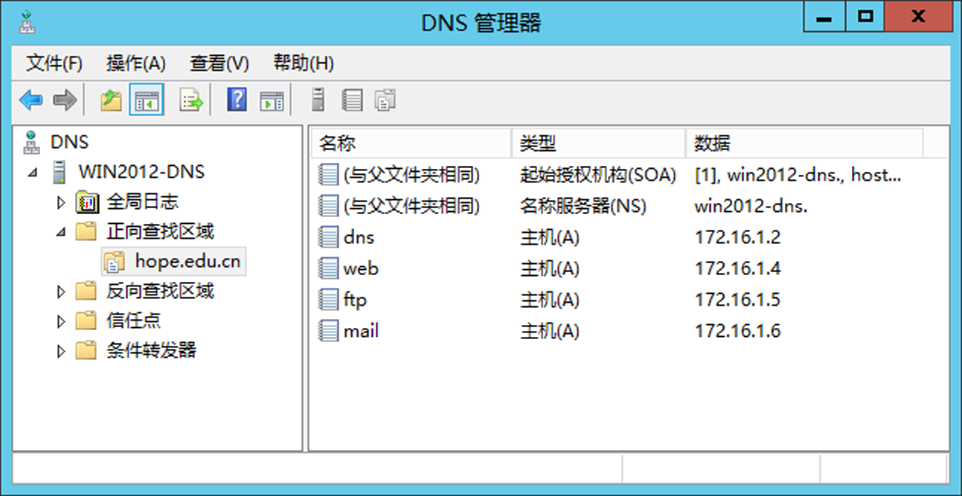
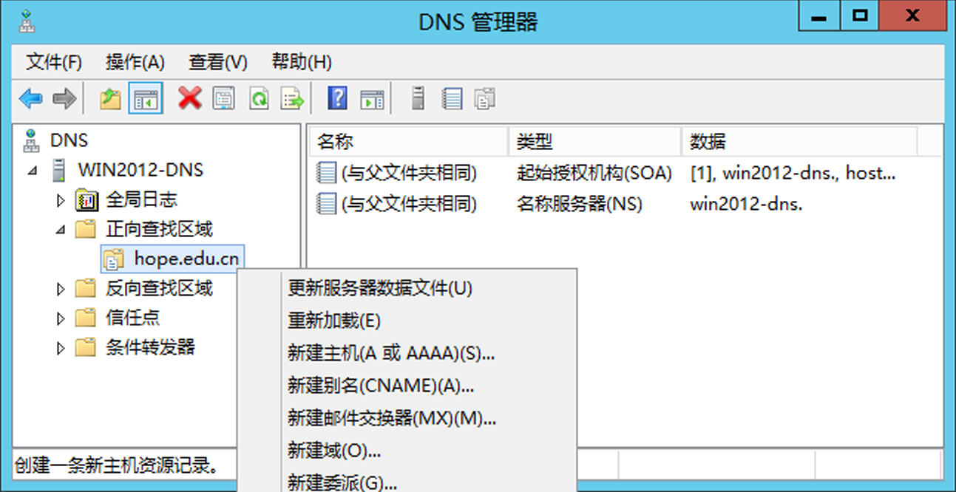
3
配置DNS区域
【方法与步骤】
1. 新建主机(A)资源记录
新建主机
新建主机命令
主机记录创建结果

Slide 31
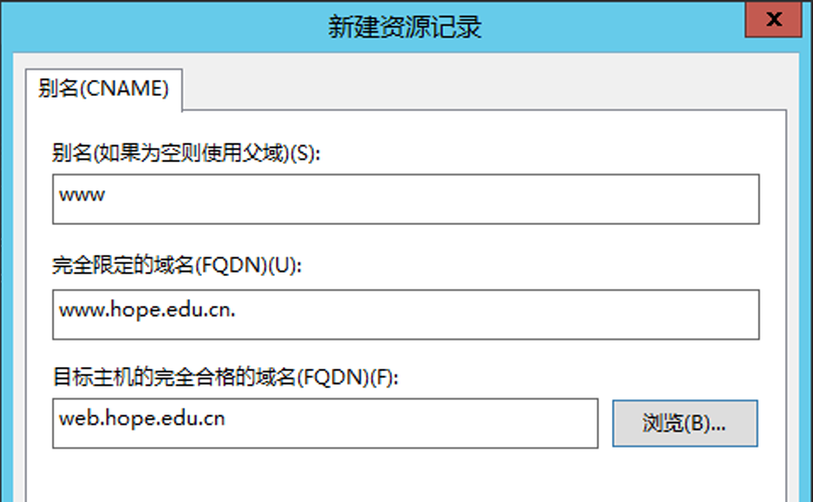
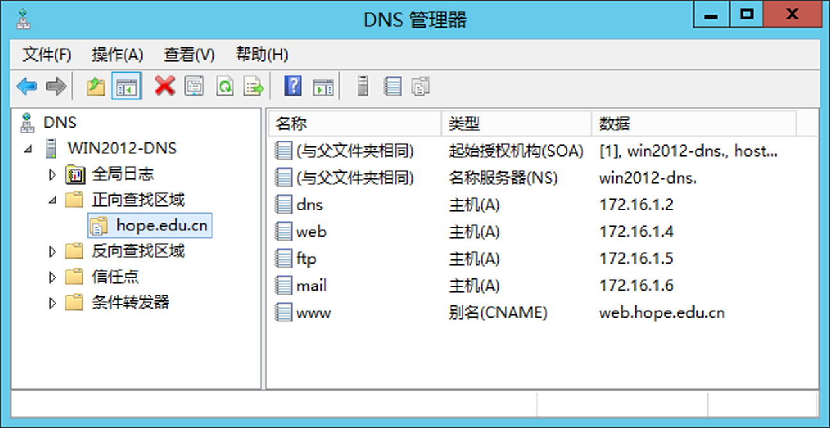
3
配置DNS区域
【方法与步骤】
2) 新建主机别名(CNAME)资源记录
打开“DNS管理器”，右击已建的正向查找区域节点，点击“新建别名(CNAME)”，输入主机别名“www”和目标主机的域名“web.hope.edu.cn” 单击“确定”完成创建。
查看别名记录创建结果。
新建别名记录
别名记录创建结果

Slide 32
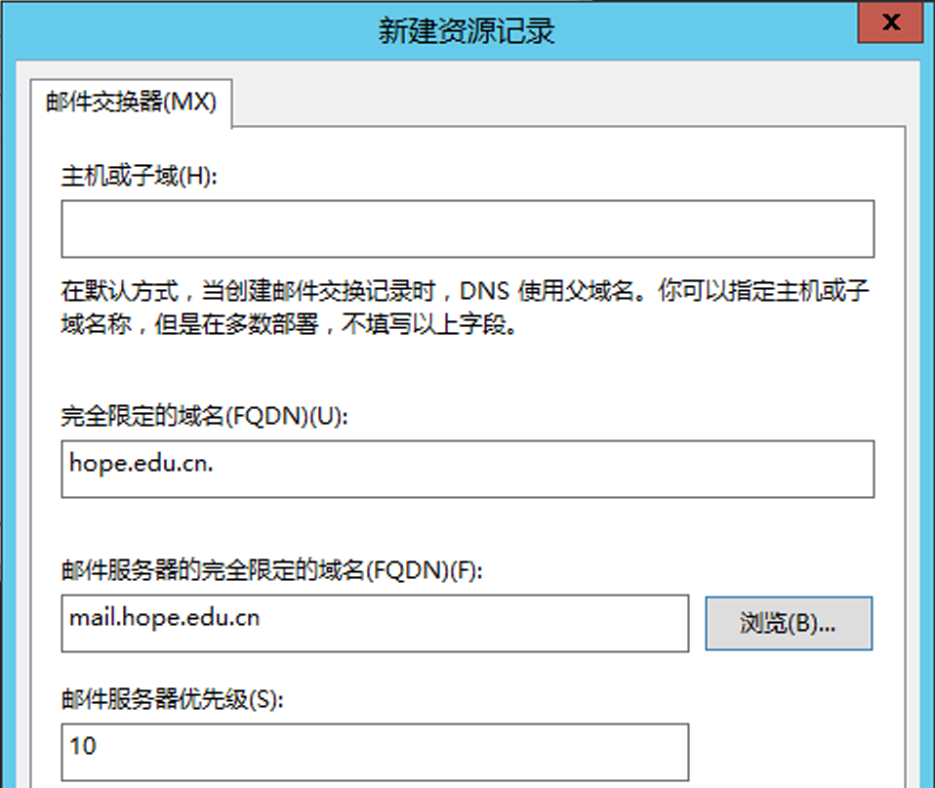
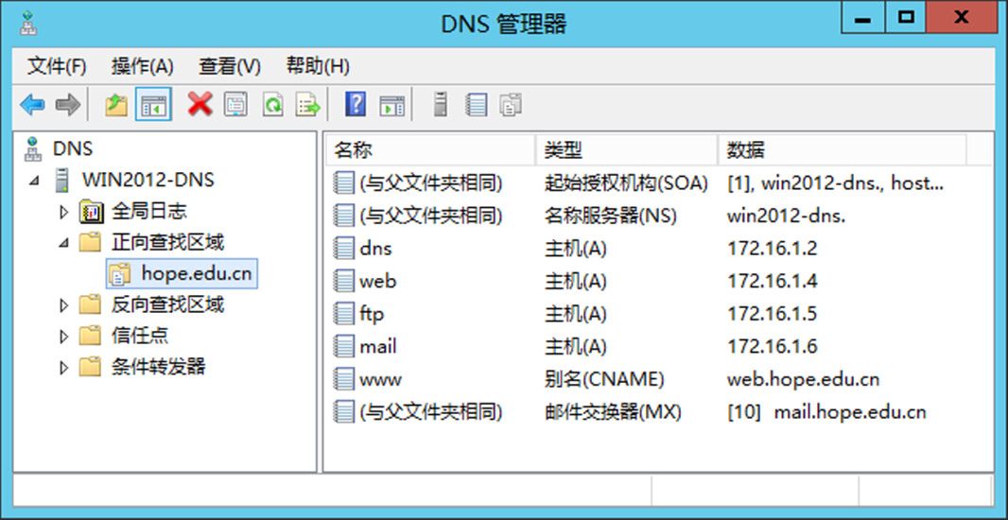
3
配置DNS区域
【方法与步骤】
3) 新建邮件交换器(MX)记录
打开“DNS管理器”，右击已创建的正向查找区域节点，点击“新建邮件交换器(MX)”，输入邮件服务器的域名为“mail.hope.edu.cn” ，单击“确定”完成创建。
新建MX记录
MX记录创建结果

Slide 33
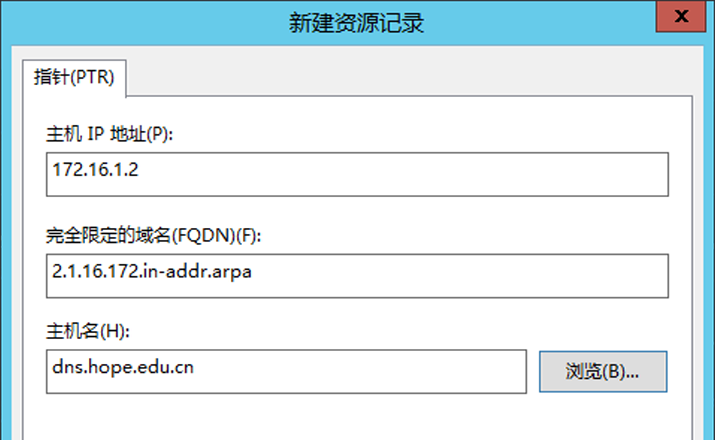
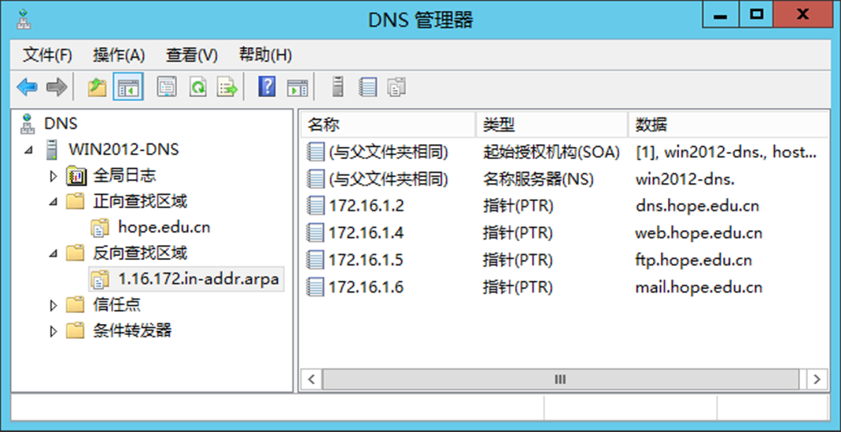
【方法与步骤】
4) 新建指针(PTR)资源记录
指针资源记录主要用来记录反向查找区域内的IP 地址及主机，用户可通过该类型资源记录把IP地址映射成主机域名。
。
新建指针
PTR记录创建结果

Slide 34
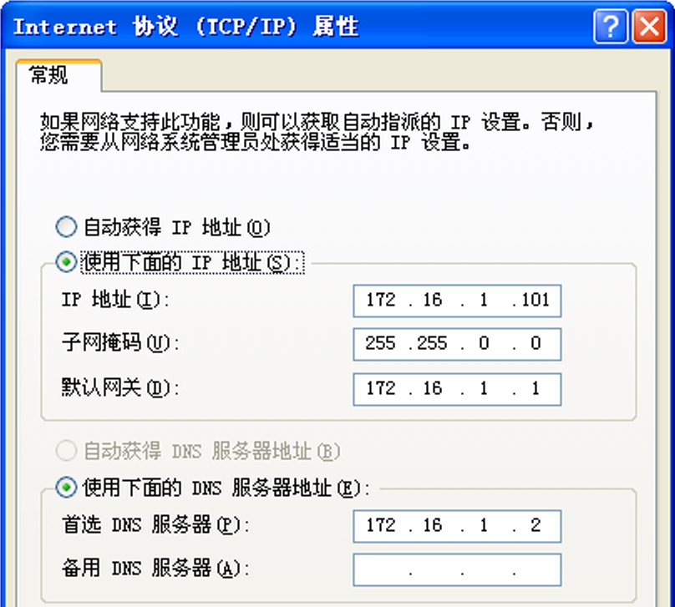
4
DNS客户端的配置和DNS服务器测试
【方法与步骤】
(1) 客户端（以Windows XP系统为例）的网络属性配置
客户机网络属性配置

Slide 35
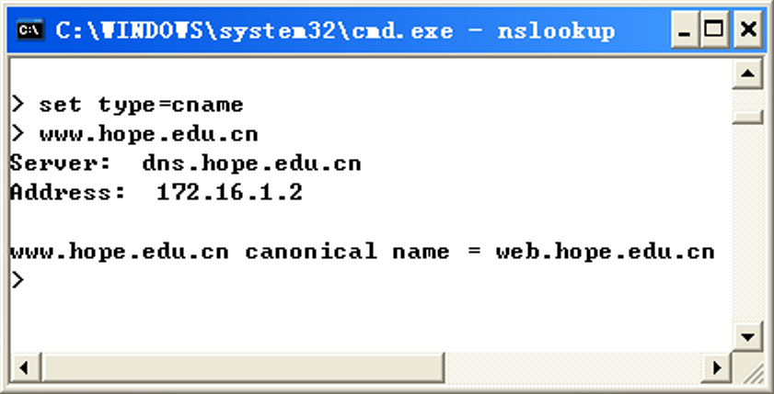
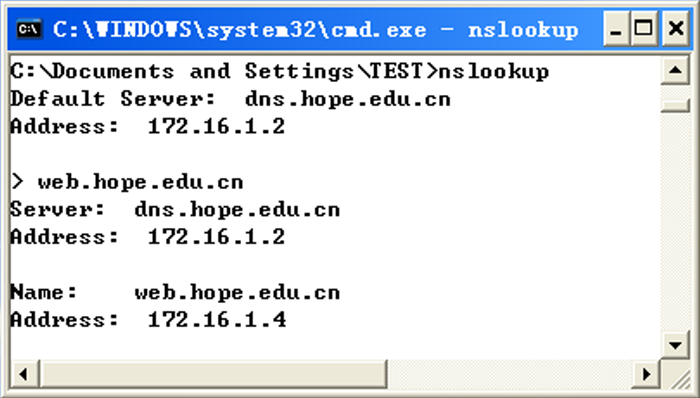
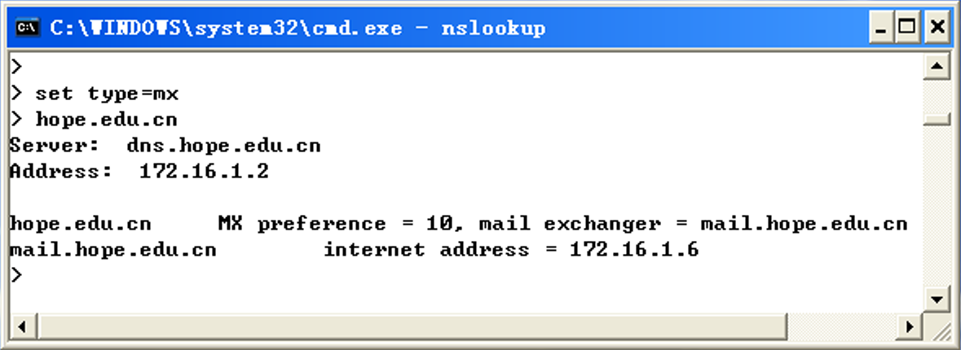
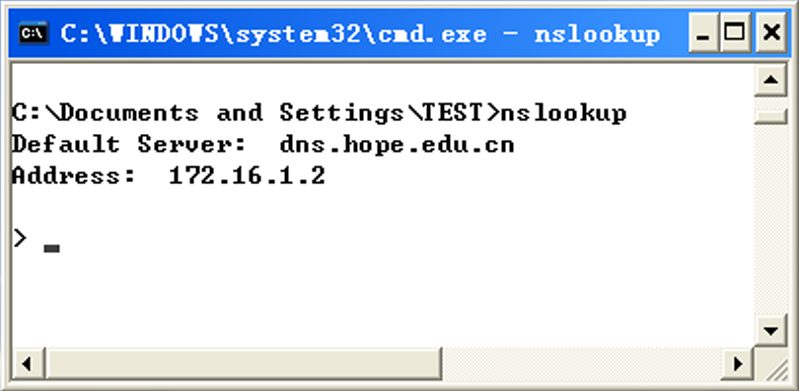
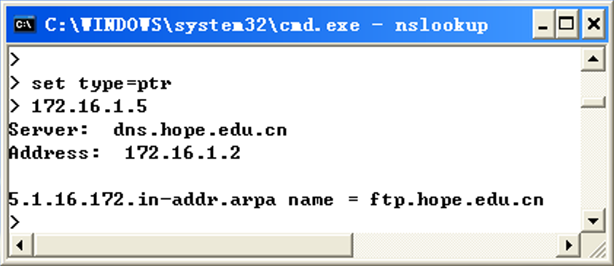
任务引入
任务告知
任务实施
展示评价
总结归纳
任务拓展
【方法与步骤】
1) 使用nslookup命令测试DNS服务器
2)测试主机记录
3) 测试别名记录。
4) 测试邮件交换器记录。
5) 测试指针记录。
测试别名记录
测试邮件交换器记录
测试主机记录
测试指针记录
nslookup测试命令

Slide 36
本节完

